Slide 1
Внутренняя система оценки качества образования (ВСОКО) в управлении образовательным учреждением
Старший методист МКУ «УО» ПМР
Дмитракова Н.А.

Slide 2
Вопросы
 Понятия.
 Нормативная база.
 Функции ВСОКО.
 Различие оценки и контроля.
 Структура ВСОКО.
 Связь внешней и внутренней оценки.
 Информационная открытость.

Slide 3
ПОНЯТИЕ | ОПРЕДЕЛЕНИЕ ПОНЯТИЯ
КАЧЕСТВО ОБРАЗОВАНИЯ | комплексная характеристика образовательной деятельности и подготовки обучающегося, выражающая степень его соответствия ФГОС, образовательным стандартам, федеральным государственным требованиям и (или) потребностям физического или юридического лица, в интересах которого осуществляется образовательная деятельность, в т. ч. степень достижения планируемых результатов освоения основной образовательной программы (ООП)
ВНУТРЕННЯЯ СИСТЕМА ОЦЕНКИ КАЧЕСТВА ОБРАЗОВАНИЯ (ВСОКО) | система мероприятий и процедур, обеспечивающих своевременную, полную и объективную информацию о качестве образовательных программ, реализуемых Школой в условиях реализации этих программ и результатах их освоения обучающимися
НЕЗАВИСИМАЯ ОЦЕНКА КАЧЕСТВА ОБРАЗОВАНИЯ (НОКО) | деятельность официально уполномоченных структур и организаций, направленная на выявление уровня удовлетворенности потребителей качеством предоставляемых образовательных услуг и соответствие качества этих услуг федеральным требованиям
ВНУТРИШКОЛЬНЫЙ КОНТРОЛЬ (ВШК) | компонент ВСОКО, который поддерживает гарантии участников образовательных отношений на получение качественного образования; диагностика – контрольный замер, срез; мониторинг – долгосрочное наблюдение за управляемым объектом контроля с целью анализа факторов, влияющих на качество этого объекта; оценка/оценочная процедура – установление степени соответствия фактических показателей планируемым или заданным в рамках ООП

Slide 4
ПОНЯТИЕ | ОПРЕДЕЛЕНИЕ ПОНЯТИЯ
СТАРТОВАЯ ДИАГНОСТИКА | процедура оценки готовности к обучению на уровне начального общего образования. Организуется администрацией лицея, проводится учителем в начале 1, 5, 10-го класса и выступает как основа (точка отсчёта) для оценки динамики образовательных достижений.
ВХОДНОЙ КОНТРОЛЬ | оценочная процедура, с помощью которой определяется степень устойчивости предметных знаний и универсальных действий обучающихся. Организуется учителем в начале учебного года во 2-4, 6-9, 11 классах.
ТЕКУЩИЙ КОНТРОЛЬ | процедура оценки индивидуального продвижения в освоении программы учебного предмета.
ПРОМЕЖУТОЧНАЯ АТТЕСТАЦИЯ | комплекс оценочных процедур, обеспечивающих данные об уровне достижения планируемых результатов освоения ООП. Проводится в конце учебного года по предметам учебного плана.
ОЦЕНКА | мнение (человека) о ценности, уровне или качестве чего-либо
ОТМЕТКА | установленное (государством) обозначение степени знаний ученика
САМООЦЕНКА | оценка личностью самого себя, своих возможностей, качеств и места среди других людей

Slide 5
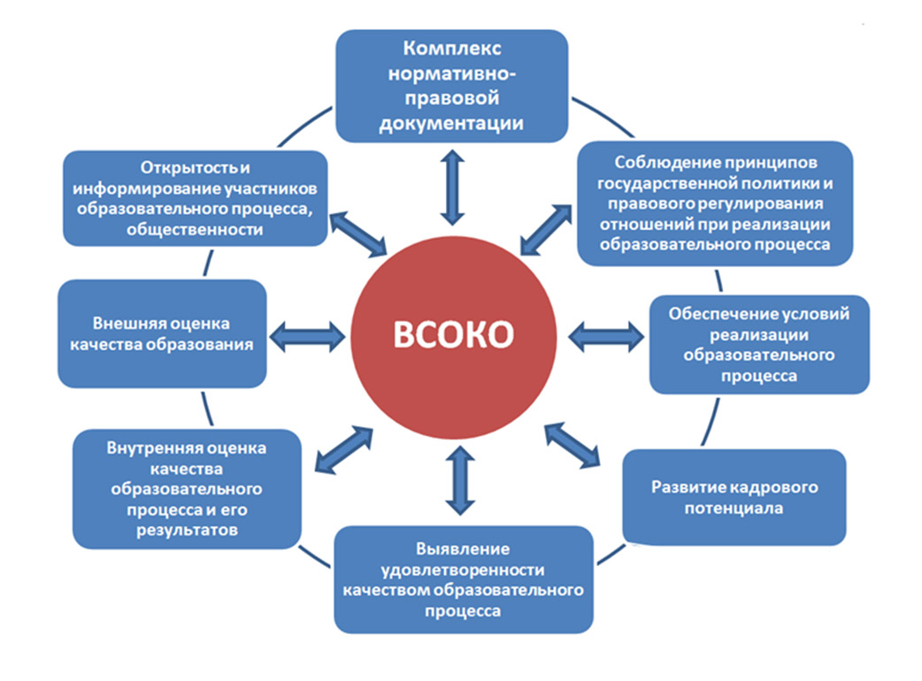

Slide 6
Положение о ВСОКО разрабатывается на основании нормативно-правовых документов
Федеральный закон от 29.12.2012 № 273-ФЗ «Об образовании в Российской Федерации»;
Приказ Минобрнауки России от 30.08.2013 N 1015 (ред. от 10.06.2019) «Об утверждении Порядка организации и осуществления образовательной деятельности по основным общеобразовательным программам - образовательным программам начального общего, основного общего и среднего общего образования»
ФГОС НОО, утв. приказом Минобрнауки России от 06.10.2009 № 373;
ФГОС ООО, утв. приказом Минобрнауки РФ от 17.12.2010 № 1897;
ФГОС СОО, утв. приказом Минобрнауки России от 17.05.2012 № 413;
Порядок проведения самообследования образовательной организацией (приказ Минобрнауки от 14.06.2013 № 462)
Показатели деятельности образовательной организации, подлежащей самообследованию (приказ Минобрнауки России от 10.12.2013 № 1324);
Показателями, характеризующими общие критерии оценки качества
образовательной деятельности, организаций осуществляющих образовательную деятельность
(приказ 05.12.2014 г. №1547)
Документ, устанавливающий региональную систему оценки качества образования;
Устав ОУ;
Положение о формах, периодичности, порядке текущего контроля и промежуточной
аттестации обучающихся;
Положение об индивидуальном учете освоения обучающимися образовательных программ и поощрений обучающихся.

Slide 8
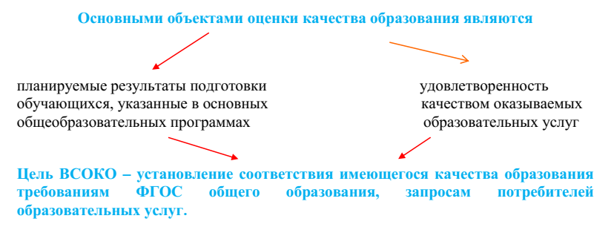

Slide 9
Задачи ВСОКО:
Выявление соответствия качества образования заданным требованиям ФГОС на каждом уровне образования.
Создание единой системы диагностики и контроля состояния образования, обеспечивающей определение факторов и своевременное выявление изменений, влияющих на качество образования.
Обеспечение сбора, обработки и хранения информации в рамках внутришкольной системы оценки качества образования.
Повышение объективности контроля и оценки образовательных достижений обучающихся.
Технологическая поддержка системы оценки качества образования.
Обеспечение краткосрочного прогнозирования развития образовательного процесса в школе.

Slide 10
Чем ВСОКО отличается от ВШК
За основу принимаем ВСОКО: не равно ВШК и не равно внутришкольному мониторингу.
 ВШК – это обеспечение гарантий качественного образования
 ВСОКО – это установление соответствия имеющегося качества образования требованиям ФГОС и запросу потребителей, а также информирование потребителей о степени соответствия
ВСОКО – инструмент управления качеством и операциональный
ресурс ВШК
ВШК – обязательная составляющая управленческого цикла
(планирование, организация, руководство и анализ
образовательной деятельности)

Slide 11
Процедуры ВСОКО
Ориентируемся на внешнюю оценку.
Процедуры внешней независимой оценки качества образования включают:
государственную итоговую аттестацию обучающихся,
контрольно-надзорные процедуры,
мониторинг качества обучения (ВПР, НИКО, региональные оценочные процедуры),
международные сравнительные исследования качества образования (PISA, PIRLS, TIMSS и другие),
процедуры аттестации педагогических работников,
социологические исследования,
общественно-педагогическую экспертизу,
иные процедуры независимой оценки качества образования.

Slide 12
Процедуры ВСОКО
Внутренняя оценка качества образования включает процедуры:
текущего, промежуточного и итогового оценивания,
формирующего оценивания,
внутришкольного контроля процессов и результатов образовательной деятельности,
школьного мониторинга качества образования
социологические опросы участников образовательных отношений с целью установления степени удовлетворенности деятельностью образовательной организации,
проведение самообследования

Slide 13
Эффективность ВСОКО зависит
 от системности решений (положенных в основу локального нормативного акта);
 профессиональной компетентности лиц;
 мобильности и открытости изменениям в части локальных норм и используемых процедур ВСОКО
Результаты ВСОКО – основа информационно-аналитических данных:
 для отчета о самообследовании;
 справок ВШК;
 аналитических отчетов по проводимым ОУ мониторингам.
Различение функций:
 ВШК ориентирован на контроль состояния образовательной системы в соответствии с действующим законода­тельством;
ВСОКО ориентирована на самоаудит образовательной системы с последующим информированием заказчиков и потребителей образовательной услуги о степени соответствия качества предоставляемого образования требованиям государственных образовательных стандартов.

Slide 14
В структуру внутришкольной системы оценки качества образования входит оценка:
Качество управления ОО
Выступает как инструмент диагностики структуры управления и включает:
оценку состояния административной системы ОО;
ведение документооборота и оценку наличия и соответствия локальных актов установленным требованиям;
мониторинг работы педагогического совета, родительских комитетов;
диагностику деятельности администрации и т.д.

Slide 15
Качество реализации образовательной деятельности
Предполагается оценка следующих показателей:
соответствие содержания образования ФГОС,
профильность школы,
используемые педагогические и информационные технологии,
профессиональный рост педагогов школы,
результативность профессиональной деятельности педагога,
интеграция с сообществом и сетевое взаимодействие и др.

Slide 16
Качество результатов
обученность и интеллектуальное развитие обучающихся, сформированность основных нравственных качеств личности, творческое развитие личности,
сохранение здоровья,
коммуникативность и социализированность личности,
наличие положительной самооценки,
удовлетворенность педагогов процессом и результатами деятельности учащихся,
удовлетворенность родителей результатами обучения и воспитания ребенка и др.

Slide 17
Качество условий
Качество условий как оценка качества процесса обеспечения
кадровое обеспечение,
учебно-методическая работа
материально-техническое обеспечение и др.);

Slide 18
Управление качеством – основа ВСОКО
Шаг 1. Проектирование ВСОКО с учетом процедур внешних независимых диагностик, НИКО (ВПР и др.); отчета о самообследовании и публичного доклада, критериев НОКО.
Шаг 2. Проработка вопросов оценки в целевом разделе и подпрограммах ООП школы; вычленение контролируемых элементов содержания (КЭС) в рабочих программах.
Шаг 3. Отражение в пояснительных записках учебных планов форм промежуточной аттестации.
Шаг 4. Отражение в ООП дошкольных групп системы диагностик индивидуального развития воспитанников и оценки эффективности РППС.
Шаг 5. Проработка Положения о ВСОКО с учетом смежных локальных актов.

Slide 19
Качество программ
СООТВЕТСТВИЕ:
 структуры
 состава предметных областей и учебных предметов
 объема учебного плана и плана внеурочной деятельности
НАЛИЧИЕ:
 формируемой части ООП и ее документального подтверждения
 материалов по духовно-нравственному развитию, воспитанию и социализации учащихся
 материалов по развитию и формированию УУД
 дорожной карты развития условий

Slide 20
Качество условий
 Кадровые
 Психолого-педагогические
 Информационно-методические
 Материально-технические
 Финансово-экономические
«Система условий: системе
условий должна содержать:
<…> механизмы достижения условий; сетевой график
описание
имеющихся
целевых ориентиров в (дорожную карту) по
формированию необходимой системы условий; контроль состояния системы условий» (п. 18.3.2 ФГОС ООО).

Slide 21
Качество результатов
 Личностные
 Метапредметные
 Предметные
«Система оценки достижения планируемых результатов освоения ООП основного общего образования должна включать описание
итоговой оценки по предметам, не выносимым на ГИА, и оценки проектной деятельности обучающихся» (п. 18.1.3. ФГОС ООО)
организации | и | содержания ГИА, | промежуточной аттестации
обучающихся | в | рамках урочной и | внеурочной деятельности,

Slide 22
Об индивидуальном учете достижений учащихся
 Каков запрос от родителей и социальных партнеров?
 Что подвергаем индивидуальному учету и почему именно это?
 В каких
формах осуществляем (технология портфолио с
прописанным функционалом кураторов)?
 Чем и за что поощряем?
 Где и как фиксируем результаты учета?
 Где и как долго храним?

Slide 23
Локальные акты и документы
Локальные нормативные акты
Положение о ВСОКО
Положение о формах, периодичности, порядке текущего контроля и промежуточной аттестации обучающихся
Положение об индивидуальном учете освоения ООП и поощрениях обучающихся (с разделом по портфолио)
Документы
Годовой план работы школы, куда включены:
Контроль реализации ООП (по каждому уровню, включая ООП ДО);
Производственный контроль (СанПиН) 1.1.1058-01);
Контроль качества результатов

Slide 24
Положение о ВСОКО | Положение о текущем контроле и промежуточной аттестации | Положение об индивидуальном учете
НПА | НПА (из ВСОКО) | НПА (из ВСОКО)
Определения, понятия | Определения и понятия | Определения и понятия
Система оценки в соответствие с ФГОС | Формы и методы текущего контроля | Общая система учета успеваемости
Связь с ВШК | Формы и методы промежуточной аттестации | Порядок организации индивидуального учета
Порядок подготовки отчета о самообследовании | Все про академическую задолженность и ее устранение | Методы индивидуального учета, включая портфолио (в т.ч. электронный портфолио)
Мониторинги | Условия допуска к ГИА | Система условий для демонстрации индивидуальных достижений
Приложения с шаблонами распорядительного акта и шаблонами оценки ООП, условий, результатов | Приложения с шаблонами распорядительного акта и системой отметок | Приложение с требованиями к портфолио

Slide 25
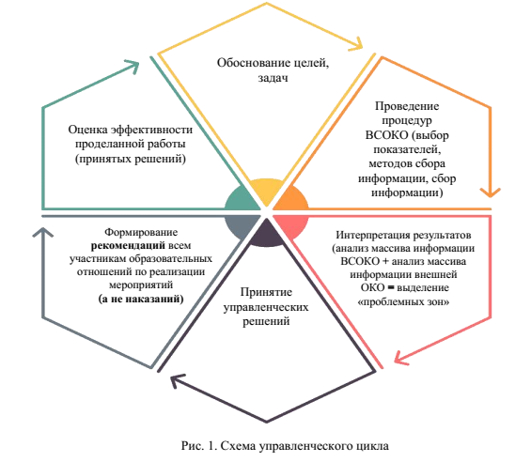

Slide 26
Новые тенденции во ВСОКО
раздел «Оценка образовательных результатов» ориентиры на методы и инструменты объективной оценки
- закрепить дифференцированный подход к оценке предметных результатов;
- вести единые правила выставления отметок;
- работать в зоне ближайшего развития;
- обеспечить формирование и развитие функциональной грамотности;
- оценка результатов внеурочной деятельности

Slide 27
Пример из планируемых результатов изучения тематического раздел «Синтаксис односоставного предложения» – «указывать грамматическую основу односоставного предложения».
Первый вариант дифференциации – проверить, на каком уровне школьники достигли результата,
разным по сложности дидактическим материалом: – на базовом уровне: «В дверь постучали»; – на повышенном: «Уже несколько дней Петя чувствовал себя неважно»; – на высоком: «Все бы ничего, да, видно, ему одному придется работать над этим проектом».
Второй вариант – реализовать уровневый подход через усложнение задания.
Например, учебное действие «находить односоставные назывные предложения»
на базовом уровне оценить заданием с выбором варианта ответа: «Укажи односоставные назывные
предложения в приведенных примерах».
На повышенном уровне – заданием с развернутым ответом: «Подумай, как можно рассказать ученику 1-го класса
про односоставные предложения. Запиши свой вариант».
На высоком уровне – комплексным заданием с межпредметными связями: «Известное стихотворение
А. Фета «Шепот, робкое дыхание…» дает пример использования односоставных предложений с
изобразительными целями. Какие это предложения? Как помогают они понять состояние лирического
героя?»

Slide 28
ПРИМЕР.
Если ученик выполнил задания только базового уровня, он может получить максимум 3 балла. 4 балла получит школьник, который справился с заданями повышенного уровня; 5 баллов – ученик, который выполнил задания высокого уровня.

Slide 29
Актуальное развитие ученика – уровень, на котором он на данный момент достигает результатов.
Попытки работать с заданиями более высокого уровня – зона ближайшего развития.
Педагоги должны понимать познавательные способности школьников и работать с учебной мотивацией. Для этого организуют индивидуальную работу в зоне ближайшего развития, чтобы дорастить предметные компетенции.

Slide 31
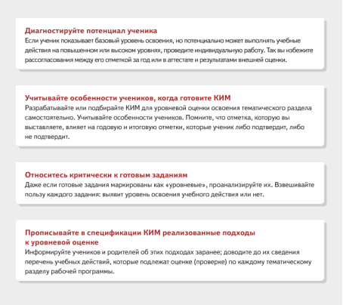

Slide 32
Работа в группах
35
«Веер управленческих решений
по проблемной ситуации на уровне заместителя директора по учебно- воспитательной работе, методического объединения, учителя»

Slide 33
Проблема «Необъективность выставления отметки»
На основании результатов статистического анализа выполнения Всероссийских проверочных
работ в школе были
выявлены полученных
признаки необъективности результатов. Результат
выполнения
ВПР заметно выше
русскому языку в 5 классе оказался
среднего результата по региону.

Slide 34
Рекомендации учителям школы
37
Проанализировать задания, по которым результат оказался выше среднего, с целью выявления причин необъективности оценивания
Включить | задания ВПР, |  | которые | вызвали
затруднения | у школьников, | в | фонд | оценочных
средств
Пройти курсы повышения квалификации (отдельным учителям) по вопросам оценки качества образования

Slide 35
Рекомендации
МО учителей русского языка и литературы
 Организовать методическое сопровождение оценочной деятельности учителей по созданию Фонда Оценочных Средств (ФОС)
 Организовать методическую помощь учителям
 Организовать коллегиальную проверку взаимопроверку
 Осуществить перепроверку результатов
работ или
 Проводить качественный анализ работ текущего контроля и промежуточной аттестации с последующим составлением плана коррекционной работы по устранению пробелов

Slide 36
Рекомендации администрации школы
Создать необходимые условия для организации и проведения оценочных процедур
Организовать контроль на всех этапах процедуры проведения и оценивания в соответствии с требованиями порядка проведения
Направить учителей на курсы повышения квалификации по вопросам оценки качества образования по необходимости
Включить в график ВШК персонального контроля деятельности учителей, показавших необъективный результат при проверке ВПР

Slide 37
Проблема «Низкие результаты сформированности познавательных умений»
По итогам ДР были получены низкие результаты по сформированности метапредметных познавательных умений. В частности умение проводить несложные наблюдения и ставить несложные опыты, используя простейшее лабораторное оборудование

Slide 38
Рекомендации учителям школы
 Использовать результаты выполнения РДР по окружающему миру как основу изучения эффективности своей деятельности и дальнейшего совершенствования образовательного процесса
 Проанализировать результаты, полученные в ходе проведения РДР по окружающему миру, соотнести с районными и общешкольными результатами, наметить пути решения выявленных проблем
 Составить план коррекционной работы с учащимися, организовать индивидуальную работу с учащимися, которые показали низкий уровень выполнения заданий РДР по окружающему миру
 Определить учащихся, которые показали высокие результаты при выполнении заданий РДР по окружающему миру; организовать индивидуальную работу по поддержке одарённых, способных учащихся по подготовке их к интеллектуальным олимпиадам и конкурсам
 Определить задания, вызвавшие затруднение у учащихся при выполнении работы, выявить причины возникновения затруднений

Slide 39
Рекомендации МО учителей начальных классов школы
Проанализировать результаты по ОО. Представить результаты проведенной РДР по окружающему миру на заседании методического объединения
Выявить проблемы в | отдельных |  | классах,
проанализировать причины | затруднений | и | наметить
пути оказания помощи отдельным педагогам
Определить направления методической
работы
образовательного учреждения в соответствии с полученными результатами

Slide 40
Рекомендации администрации школы
Создать необходимые условия для организации и
проведения окружающему наблюдений
выполнения миру
практической части по (проведение
несложных
и постановки несложных опытов,
используя простейшее лабораторное оборудование)
Организовать контроль за проведением уроков окружающего мира с
точки зрения используемых
технологий обучения
Направить учителей на курсы повышения квалификации по вопросам использования
технологий и средств обучения по необходимости

Slide 41
Источники
Савиных Г. Как проектировать Положение о ВСОКО из-за новых требований к оценке качества образования.[Электронный ресурс]. -https://kiro46.ru/docs/kak_polozhenie_vsoco.pdf
Внутренняя система оценки качества образования общеобразовательной организации как управленческий ресурс обеспечения объективности оценивания образовательных результатов обучающихся (сборник материалов). Под ред. С.В.Тарасова. Комитет общего и профессионального образования Ленинградской области, 2019
Методические рекомендации по совершенствованию внутренней системы оценки качества образования. Краснодар, 2019

